Slide 1
Computação Gráfica
Aula 18: Raytracing (3ª parte)

Slide 2
Materiais Dielétricos
Materiais transparentes como água, vidro e diamantes são dielétricos.
Quando um raio de luz os atinge, ele se divide em um raio refletido e um raio refratado (transmitido).
Vamos lidar com isso escolhendo aleatoriamente entre reflexão ou refração, e apenas gerando um raio de espalhamento por interação.

Slide 3
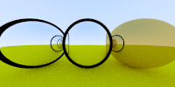
Refração
Teste do autor do livro texto.
Quais são os problemas?

Slide 4
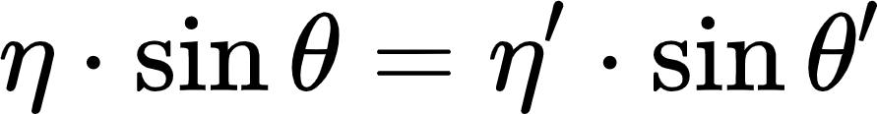
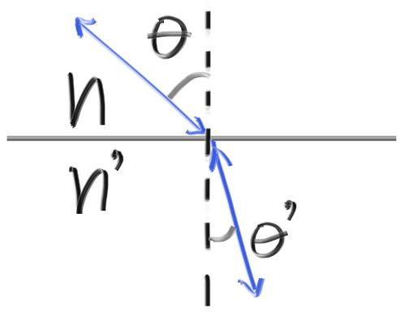
Lei de Snell-Descartes
A refração é descrita por:

Slide 5
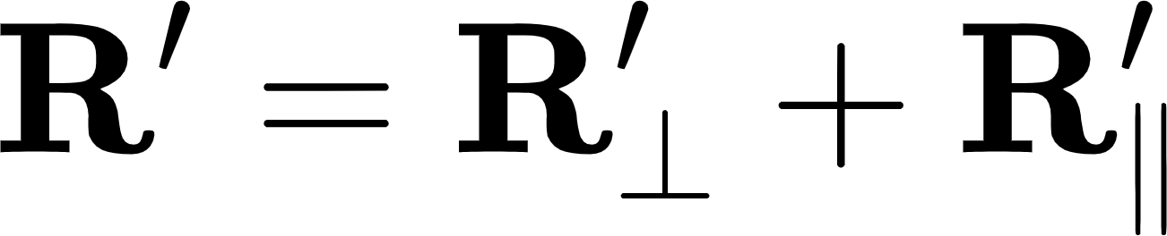
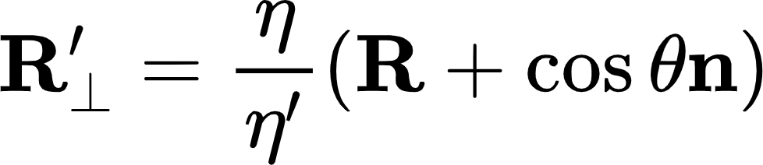
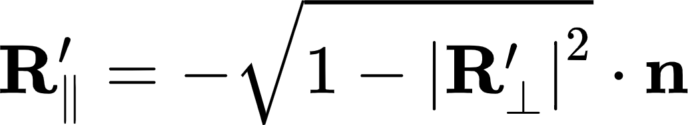
Determinando o raio refratado
O raio de entrada (R) vai ser refratado em um raio (R').
Para efetuar os cálculos vamos dividir o raio refratado nos componentes perpendicular e paralelos a normal.
A solução para o R perpendicular e paralelo é:

Slide 6
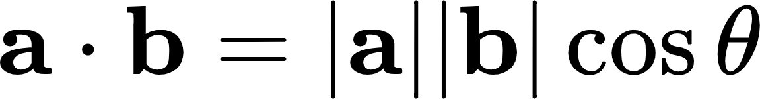
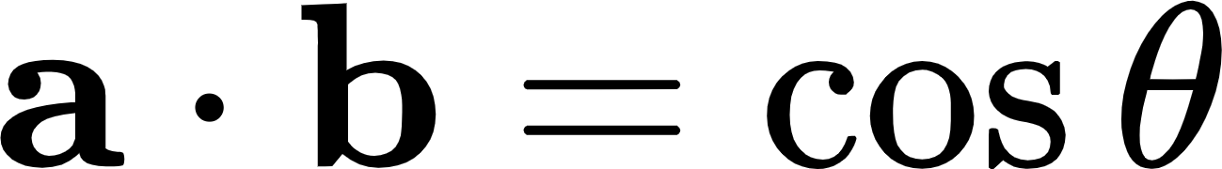
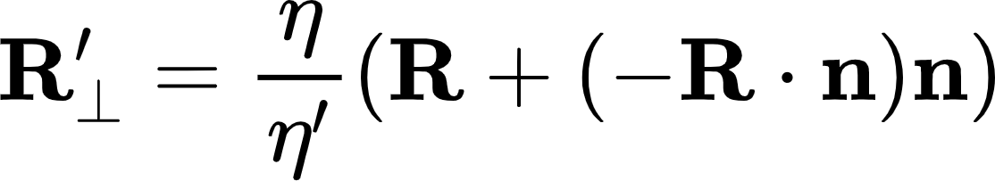
Determinando o raio refratado
Para calcular o valor do cosseno de 𝞱 podemos usar o produto escalar dos vetores. Ou seja:
Restringindo a e b a vetores unitários:
Dessa forma a componente perpendicular do raio refratado fica:

Slide 7
Calculando o raio refratado (vec3.h)
vec3 refract(const vec3& uv, const vec3& n, double etai_over_etat) {
auto cos_theta = fmin(dot(-uv, n), 1.0);
vec3 r_out_perp = etai_over_etat * (uv + cos_theta*n);
vec3 r_out_parallel = -sqrt(fabs(1.0 - r_out_perp.length_squared())) * n;
return r_out_perp + r_out_parallel;
}

Slide 8
Materiais que só refratam (material.h)
class dielectric : public material {
public:
dielectric(double index_of_refraction) : ir(index_of_refraction) {}
virtual bool scatter(
const ray& r_in, const hit_record& rec, color& attenuation, ray& scattered
) const override {
attenuation = color(1.0, 1.0, 1.0);
double refraction_ratio = rec.front_face ? (1.0/ir) : ir;
vec3 unit_direction = unit_vector(r_in.direction());
vec3 refracted = refract(unit_direction, rec.normal, refraction_ratio);
scattered = ray(rec.p, refracted);
return true;
}
public:
double ir; // Index of Refraction
};

Slide 9
Criando esferas de vidro (main.cc)
...
auto material_ground = make_shared<lambertian>(color(0.8, 0.8, 0.0));
auto material_center = make_shared<dielectric>(1.5);
auto material_left = make_shared<dielectric>(1.5);
auto material_right = make_shared<metal>(color(0.8, 0.6, 0.2), 1.0);
...

Slide 10
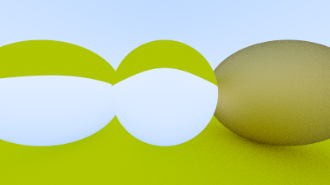
Resultado das Esferas de Vidro

Slide 11
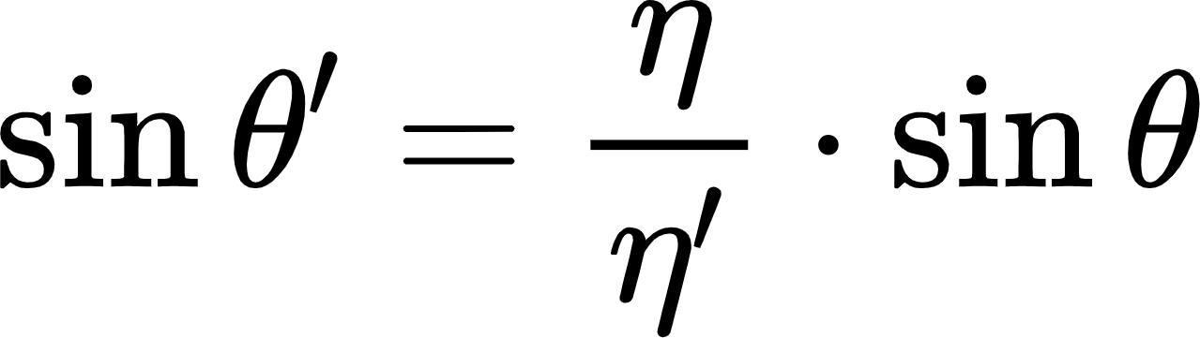
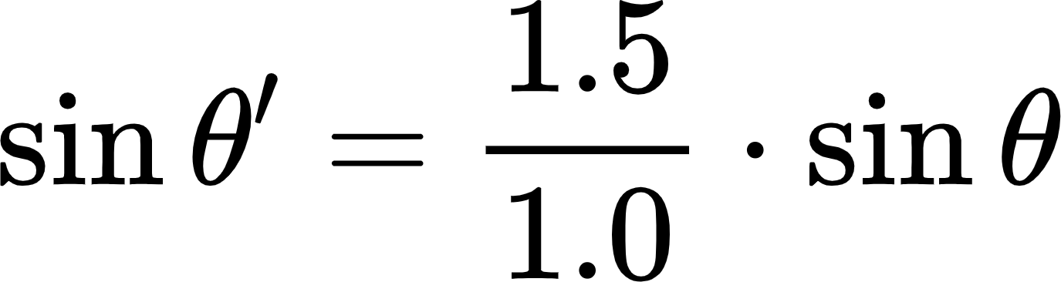
Reflexão Total / Total Internal Reflection
Uma situação curiosa pode acontecer quando o raio de luz sai de um meio de maior índice de refração para um índice menor.
Lembrando que podemos calcular o ângulo do raio refratado:
Suponha agora o raio indo do vidro (n=1.5) para o ar (n = 1.0):
Você vê algum problema?

Slide 12
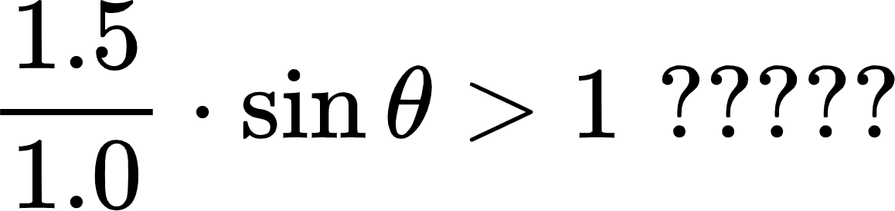
Reflexão Total Interna / Total Internal Reflection
O valor de seno 𝞱 não pode ser maior que 1, e conforme a incidência o ângulo a fórmula pode ficar sem solução.
Ou seja, se a razão dos índices de refração vezes o seno 𝞱 for maior que 1, o que acontece na verdade é uma reflexão.

Slide 13
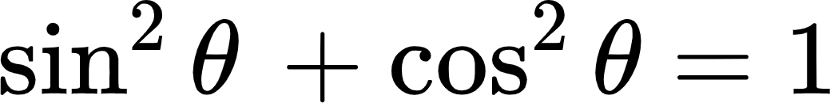
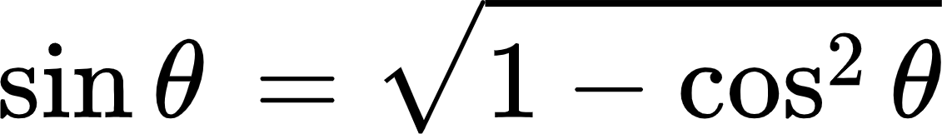

senos e cossenos
Precisamos achar a razão dos índices de refração vezes o seno 𝞱
Para isso vamos fazer algumas contas. Os índices de refração são dados, e o cosseno 𝞱 pode ser calculado pelo produto escalar.
E o cosseno temos como:

Slide 14
Refração com TIR (material.h)
class dielectric : public material {
public:
dielectric(double index_of_refraction) : ir(index_of_refraction) {}
virtual bool scatter(
const ray& r_in, const hit_record& rec, color& attenuation, ray& scattered
) const override {
attenuation = color(1.0, 1.0, 1.0);
double refraction_ratio = rec.front_face ? (1.0/ir) : ir;
vec3 unit_direction = unit_vector(r_in.direction());
double cos_theta = fmin(dot(-unit_direction, rec.normal), 1.0);
double sin_theta = sqrt(1.0 - cos_theta*cos_theta);
bool cannot_refract = refraction_ratio * sin_theta > 1.0;
vec3 direction;
if (cannot_refract)
direction = reflect(unit_direction, rec.normal);
else
direction = refract(unit_direction, rec.normal, refraction_ratio);
scattered = ray(rec.p, direction);
return true;
}
public:
double ir; // Index of Refraction
};

Slide 15
Testando os materiais (main.cc)
...
auto material_ground = make_shared<lambertian>(color(0.8, 0.8, 0.0));
auto material_center = make_shared<lambertian>(color(0.1, 0.2, 0.5));
auto material_left = make_shared<dielectric>(1.5);
auto material_right = make_shared<metal>(color(0.8, 0.6, 0.2), 0.0);
...

Slide 16
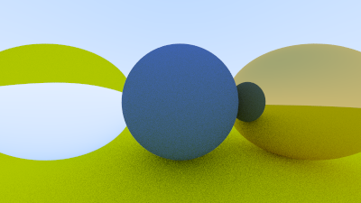
Resultado com novos materiais

Slide 17
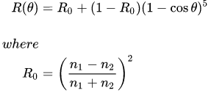
Aproximação de Schlick
Permite calcular o coeficiente de reflexão:

Slide 18
Inserindo aproximação de Schlick (material.h)
class dielectric : public material {
public:
dielectric(double index_of_refraction) : ir(index_of_refraction) {}
...
bool cannot_refract = refraction_ratio * sin_theta > 1.0;
vec3 direction;
if (cannot_refract || reflectance(cos_theta, refraction_ratio) > random_double())
direction = reflect(unit_direction, rec.normal);
else
direction = refract(unit_direction, rec.normal, refraction_ratio);
...
}
public:
double ir; // Index of Refraction
private:
static double reflectance(double cosine, double ref_idx) {
// Use Schlick's approximation for reflectance.
auto r0 = (1-ref_idx) / (1+ref_idx);
r0 = r0*r0;
return r0 + (1-r0)*pow((1 - cosine),5);
}
};

Slide 19
Esfera oca (main.cc)
...
world.add(make_shared<sphere>(point3( 0.0, -100.5, -1.0), 100.0, material_ground));
world.add(make_shared<sphere>(point3( 0.0, 0.0, -1.0), 0.5, material_center));
world.add(make_shared<sphere>(point3(-1.0, 0.0, -1.0), 0.5, material_left));
world.add(make_shared<sphere>(point3(-1.0, 0.0, -1.0), -0.4, material_left));
world.add(make_shared<sphere>(point3( 1.0, 0.0, -1.0), 0.5, material_right));
...

Slide 20
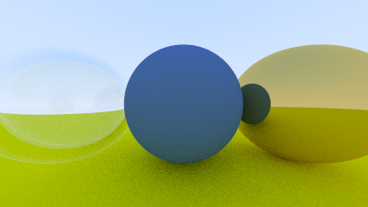
Resultado das reflexões atualizadas

Slide 21
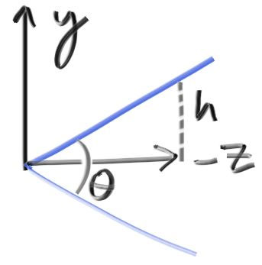
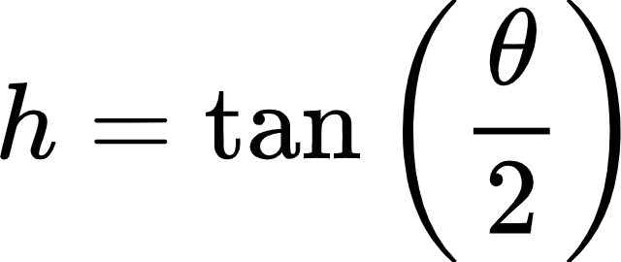
Posicionando uma câmera
Vamos preparar uma câmera que possamos definir o ângulo de abertura vertical (vfov) e a razão de aspecto.

Slide 22
Aperfeiçoando a câmera (camera.h)
class camera {
public:
camera(
double vfov, // vertical field-of-view in degrees
double aspect_ratio
) {
auto theta = degrees_to_radians(vfov);
auto h = tan(theta/2);
auto viewport_height = 2.0 * h;
auto viewport_width = aspect_ratio * viewport_height;
auto focal_length = 1.0;
origin = point3(0, 0, 0);
horizontal = vec3(viewport_width, 0.0, 0.0);
vertical = vec3(0.0, viewport_height, 0.0);
lower_left_corner = origin - horizontal/2 - vertical/2 - vec3(0, 0, focal_length);
}
ray get_ray(double u, double v) const {
return ray(origin, lower_left_corner + u*horizontal + v*vertical - origin);
}
private:
point3 origin;
point3 lower_left_corner;
vec3 horizontal;
vec3 vertical;
};

Slide 23
Usando recursos da câmera (main.cc)
int main() {
...
// World
auto R = cos(pi/4);
hittable_list world;
auto material_left = make_shared<lambertian>(color(0,0,1));
auto material_right = make_shared<lambertian>(color(1,0,0));
world.add(make_shared<sphere>(point3(-R, 0, -1), R, material_left));
world.add(make_shared<sphere>(point3( R, 0, -1), R, material_right));
// Camera
camera cam(90.0, aspect_ratio);
// Render
std::ofstream file; // Cria um stream para arquivos
file.open("image.ppm"); // Abre um arquivo para saída do stream

Slide 24
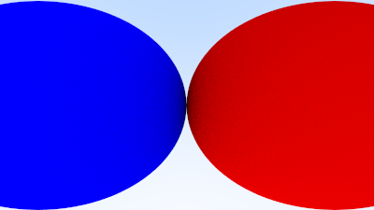
Resultado da nova câmera

Slide 25
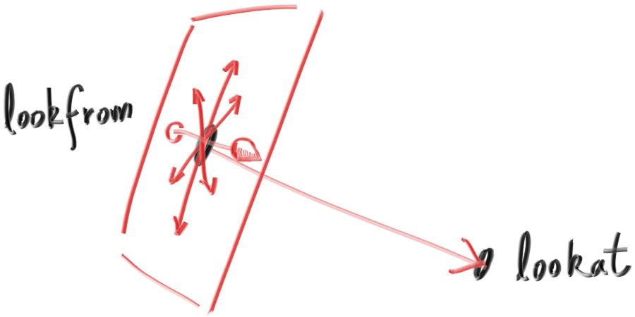
Posicionando e orientando a câmara
Você vai precisar definir a posição do ponto de vista, o ponto que está olhando (onde na prática interessa a direção) e uma possível rotação neste eixo.

Slide 26
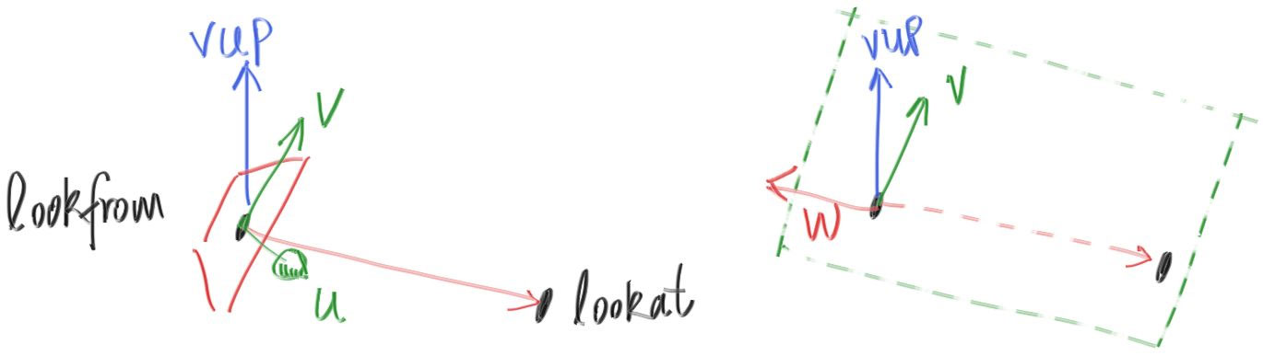
Base ortonormal da câmera
Uma forma de controlar a orientação da câmera é com um vetor apontando para cima (view up). Depois fazer os ajustes para se obter uma base ortonormal.
vup, v e w estão no mesmo plano.

Slide 27
Aperfeiçoando novamente a câmera (camera.h)
class camera {
public:
camera(
point3 lookfrom,
point3 lookat,
vec3 vup,
double vfov, // vertical field-of-view in degrees
double aspect_ratio
) {
auto theta = degrees_to_radians(vfov);
auto h = tan(theta/2);
auto viewport_height = 2.0 * h;
auto viewport_width = aspect_ratio * viewport_height;
auto w = unit_vector(lookfrom - lookat);
auto u = unit_vector(cross(vup, w));
auto v = cross(w, u);
origin = lookfrom;
horizontal = viewport_width * u;
vertical = viewport_height * v;
lower_left_corner = origin - horizontal/2 - vertical/2 - w;
}
ray get_ray(double s, double t) const {
return ray(origin, lower_left_corner + s*horizontal + t*vertical - origin);
}
...

Slide 28
Ceno com a nova nova câmera (camera.h)
...
// World
auto R = cos(pi/4);
hittable_list world;
auto material_ground = make_shared<lambertian>(color(0.8, 0.8, 0.0));
auto material_center = make_shared<lambertian>(color(0.1, 0.2, 0.5));
auto material_left = make_shared<dielectric>(1.5);
auto material_right = make_shared<metal>(color(0.8, 0.6, 0.2), 0.0);
world.add(make_shared<sphere>(point3( 0.0, -100.5, -1.0), 100.0, material_ground));
world.add(make_shared<sphere>(point3( 0.0, 0.0, -1.0), 0.5, material_center));
world.add(make_shared<sphere>(point3(-1.0, 0.0, -1.0), 0.5, material_left));
world.add(make_shared<sphere>(point3(-1.0, 0.0, -1.0), -0.45, material_left));
world.add(make_shared<sphere>(point3( 1.0, 0.0, -1.0), 0.5, material_right));
// Camera
camera cam(point3(-2,2,1), point3(0,0,-1), vec3(0,1,0), 90, aspect_ratio);
// Render
...

Slide 29
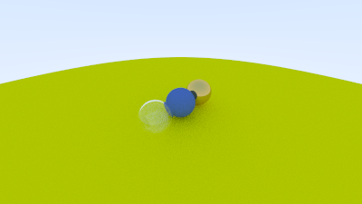
Resultado da nova nova câmera

Slide 30
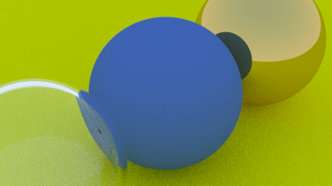
Fazendo um zoom
camera cam(point3(-2,2,1), point3(0,0,-1), vec3(0,1,0), 20, aspect_ratio);

Slide 31
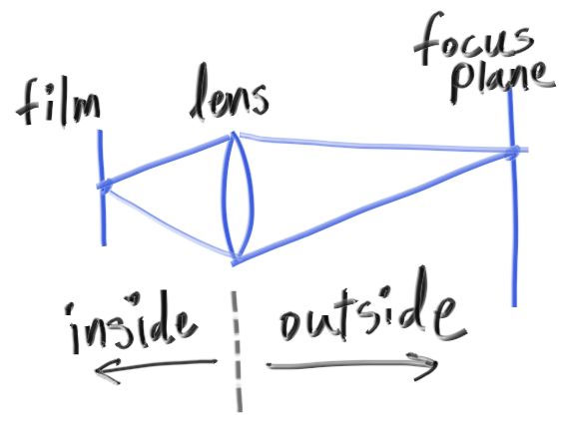
Desfocando - Blur
Simula um efeito de profundidade de campo (depth of field)
Podemos criar o efeito por um conjunto sensor, lente e abertura.

Slide 32
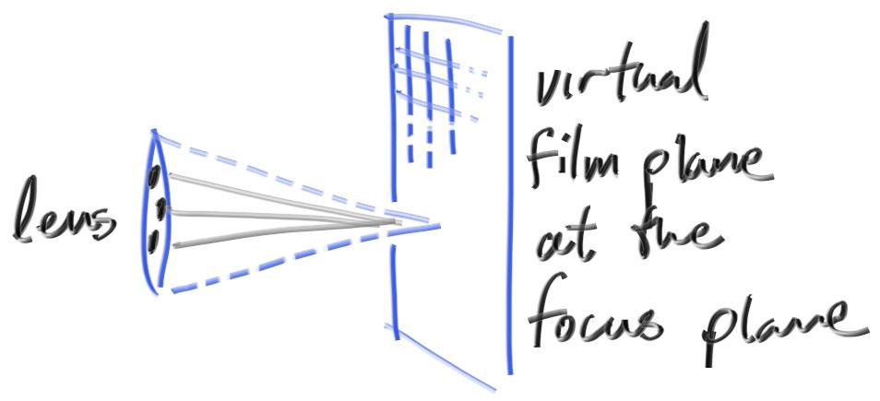
Desfocando - Blur
O truque a ser usado é lançar os raios como se fosse da lente.

Slide 33
Disco para lançar raios (vec3.h)
vec3 random_in_unit_disk() {
while (true) {
auto p = vec3(random_double(-1,1), random_double(-1,1), 0);
if (p.length_squared() >= 1) continue;
return p;
}
}

Slide 34
Câmera lançando raios do disco (camera.h) 1/2
class camera {
public:
camera(
point3 lookfrom,
point3 lookat,
vec3 vup,
double vfov, // vertical field-of-view in degrees
double aspect_ratio,
double aperture,
double focus_dist
) {
auto theta = degrees_to_radians(vfov);
auto h = tan(theta/2);
auto viewport_height = 2.0 * h;
auto viewport_width = aspect_ratio * viewport_height;
w = unit_vector(lookfrom - lookat);
u = unit_vector(cross(vup, w));
v = cross(w, u);
origin = lookfrom;
horizontal = focus_dist * viewport_width * u;
vertical = focus_dist * viewport_height * v;
lower_left_corner = origin - horizontal/2 - vertical/2 - focus_dist*w;
lens_radius = aperture / 2;
}

Slide 35
Câmera lançando raios do disco (camera.h) 2/2
ray get_ray(double s, double t) const {
vec3 rd = lens_radius * random_in_unit_disk();
vec3 offset = u * rd.x() + v * rd.y();
return ray(
origin + offset,
lower_left_corner + s*horizontal + t*vertical - origin - offset
);
}
private:
point3 origin;
point3 lower_left_corner;
vec3 horizontal;
vec3 vertical;
vec3 u, v, w;
double lens_radius;
};

Slide 36
Usando uma abertura grande (main.cc)
point3 lookfrom(3,3,2);
point3 lookat(0,0,-1);
vec3 vup(0,1,0);
auto dist_to_focus = (lookfrom-lookat).length();
auto aperture = 2.0;
camera cam(lookfrom, lookat, vup, 20, aspect_ratio, aperture, dist_to_focus);

Slide 37
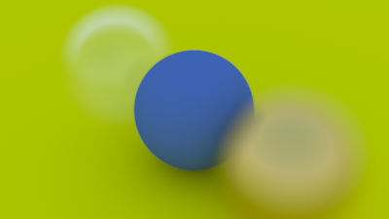
Resultado com desfocagem

Slide 38
Cena Final (main.cc) 1/4
hittable_list random_scene() {
hittable_list world;
auto ground_material = make_shared<lambertian>(color(0.5, 0.5, 0.5));
world.add(make_shared<sphere>(point3(0,-1000,0), 1000, ground_material));
for (int a = -11; a < 11; a++) {
for (int b = -11; b < 11; b++) {
auto choose_mat = random_double();
point3 center(a + 0.9*random_double(), 0.2, b + 0.9*random_double());
if ((center - point3(4, 0.2, 0)).length() > 0.9) {
shared_ptr<material> sphere_material;
if (choose_mat < 0.8) { // diffuse
auto albedo = color::random() * color::random();
sphere_material = make_shared<lambertian>(albedo);
world.add(make_shared<sphere>(center, 0.2, sphere_material));
} else if (choose_mat < 0.95) { // metal
auto albedo = color::random(0.5, 1);
auto fuzz = random_double(0, 0.5);
sphere_material = make_shared<metal>(albedo, fuzz);
world.add(make_shared<sphere>(center, 0.2, sphere_material));
} else { // glass
sphere_material = make_shared<dielectric>(1.5);
world.add(make_shared<sphere>(center, 0.2, sphere_material));
}
}
}
}

Slide 39
Cena Final (main.cc) 2/4
auto material1 = make_shared<dielectric>(1.5);
world.add(make_shared<sphere>(point3(0, 1, 0), 1.0, material1));
auto material2 = make_shared<lambertian>(color(0.4, 0.2, 0.1));
world.add(make_shared<sphere>(point3(-4, 1, 0), 1.0, material2));
auto material3 = make_shared<metal>(color(0.7, 0.6, 0.5), 0.0);
world.add(make_shared<sphere>(point3(4, 1, 0), 1.0, material3));
return world;
}

Slide 40
Cena Final (main.cc) 3/4
int main() {
// Image
const auto aspect_ratio = 3.0 / 2.0;
const int image_width = 1200;
const int image_height = static_cast<int>(image_width / aspect_ratio);
const int samples_per_pixel = 50;
const int max_depth = 50;
// World
auto world = random_scene();
// Camera
point3 lookfrom(13,2,3);
point3 lookat(0,0,0);
vec3 vup(0,1,0);
auto dist_to_focus = 10.0;
auto aperture = 0.1;
camera cam(lookfrom, lookat, vup, 20, aspect_ratio, aperture, dist_to_focus);
// Render
...

Slide 41
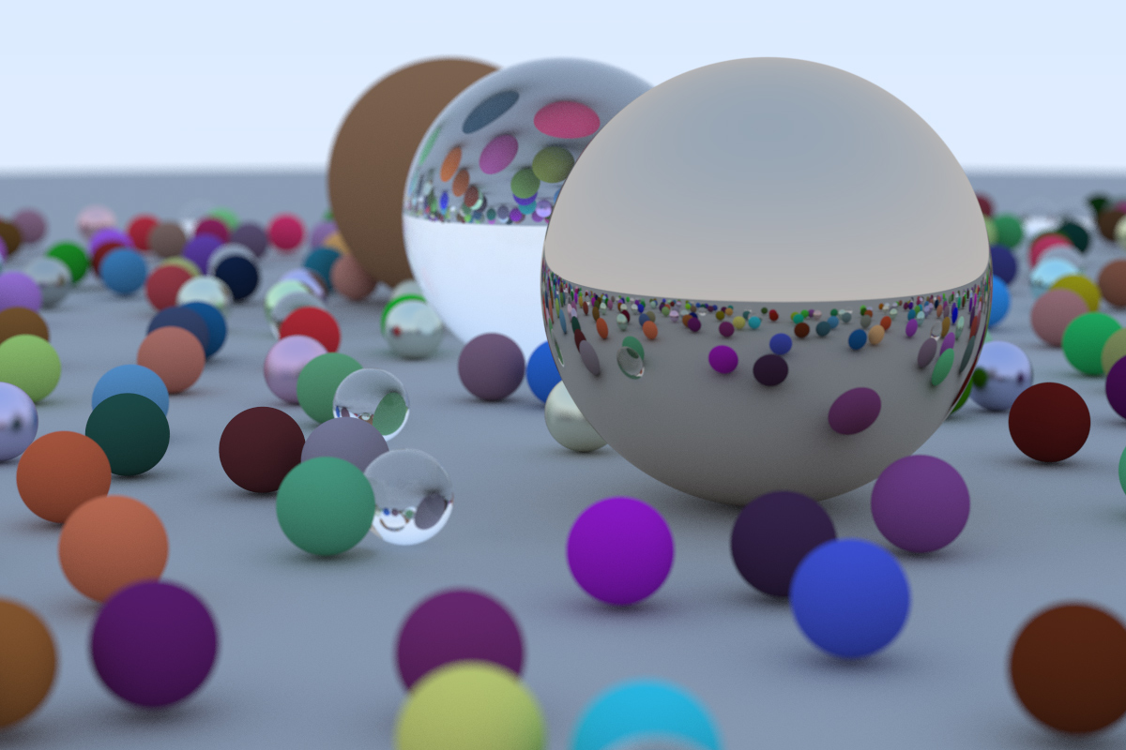
Resultado da cena final

Slide 42
Próximos Passos
Lights — You can do this explicitly, by sending shadow rays to lights, or it can be done implicitly by making some objects emit light, biasing scattered rays toward them, and then downweighting those rays to cancel out the bias. Both work. I am in the minority in favoring the latter approach.
Triangles — Most cool models are in triangle form. The model I/O is the worst and almost everybody tries to get somebody else’s code to do this.
Surface Textures — This lets you paste images on like wall paper. Pretty easy and a good thing to do.
Solid textures — Ken Perlin has his code online. Andrew Kensler has some very cool info at his blog.
Volumes and Media — Cool stuff and will challenge your software architecture. I favor making volumes have the hittable interface and probabilistically have intersections based on density. Your rendering code doesn’t even have to know it has volumes with that method.
Parallelism — Run N copies of your code on N cores with different random seeds. Average the N runs. This averaging can also be done hierarchically where N/2 pairs can be averaged to get N/4 images, and pairs of those can be averaged. That method of parallelism should extend well into the thousands of cores with very little coding.

Slide 43
Computação Gráfica
Luciano Soares
<lpsoares@insper.edu.br>
Fabio Orfali
<fabioo1@insper.edu.br>

